Slide 1
Jméno autora: Mgr. Zdeněk Chalupský Datum vytvoření: 19. 11. 2012
Číslo DUM: VY_32_INOVACE_14_FY_B
Ročník: I.
Fyzika
Vzdělávací oblast: Přírodovědné vzdělávání
Vzdělávací obor: Fyzika
Tematický okruh: Mechanika
Téma: Inerciální a neinerciální vztažné soustavy
Metodický list/anotace:
Definice a popis vztažných soustav.
Porovnání inerciálních a neinerciálních soustav.
Příklady pohybu v inerciální a neinerciální soustavě.

Slide 2
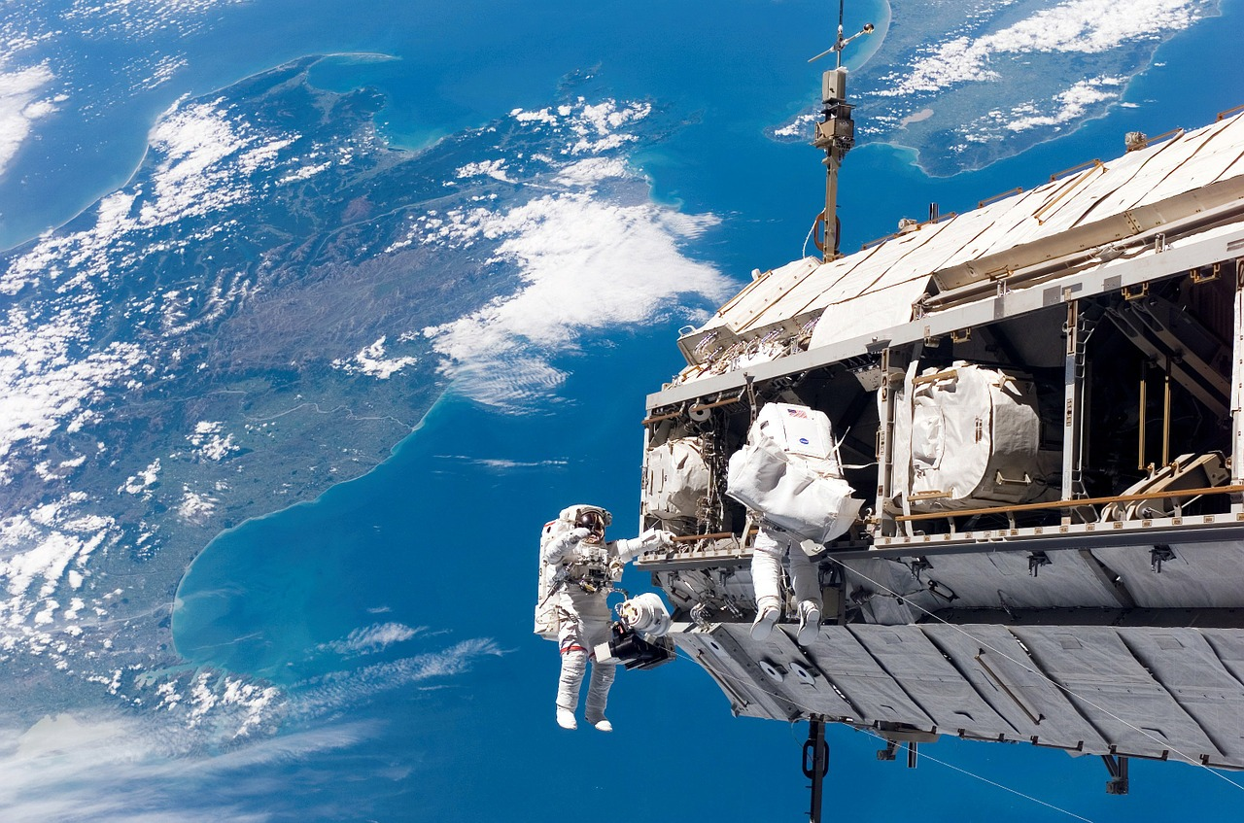
Inerciální a neinerciální vztažné soustavy
► Vztažné soustavy
► Popis polohy hmotného bodu
► Inerciální vztažné soustavy
► Neinerciální vztažné soustavy
► Pohyb v inerciální soustavě
► Pohyb v neinerciální soustavě
► Pokus
Obr. 1

Slide 3
Vztažné soustavy
Pohyb tělesa (hmotného bodu) můžeme jednoznačně popsat, když udáme jak se mění poloha tělesa v prostoru, vzhledem k jiným, vhodně zvoleným tělesům.
Tělesa zvolená jako vztažná, jsou vzhledem k pozorovanému tělesu v klidu.
Tělesa vztažná a těleso pozorované tvoří tzv. vztažnou soustavu.
Pro popis změny polohy se vztažnou soustavou spojíme soustavu souřadnic.
Volba vztažné soustavy by měla být co nejjednodušší.
pro pohyb po přímce použijeme jednu souřadnici, nazveme ji x
pro pohyb v rovině použijeme souřadnice dvě, k souřadnici x přidáme souřadnici y, k x kolmou
pro pohyb v prostoru (3D) použijeme souřadnice 3, k souřadnicím x a y připojíme souřadnici z, kolmou k z i y
y
Pravoúhlé soustavy souřadnic.
x
y
Souřadnice doplníme o stupnice a podle situace doplníme jednotku
0
Počáteční bod 0.
z
0
x
0
x
Notes:
875 517

Slide 4
Popis polohy hmotného bodu
y
y
0
x
0
x
z
0
x
jedním údajem: x
dvěma údaji: x, y
třemi údaji: x, y, z
Polohu hmotného bodu popisujeme v určitém čase.
$$x=x(t)$$
t … parametr
$$x=x(t)$$
$$x=x(t)$$
$$y=y(t)$$
$$y=y(t)$$
Pravidlo popisující polohu bodu v závislosti na čase nazýváme funkcí.
$$z=z(t)$$
Známe-li čas, pravou stranu rovnice, máme trajektorii pohybu v tzv. parametrickém stavu.
Určení polohy hmotného bodu pomocí jediného průvodiče r … r(t) … r(t) = ix(t)+jy(t)+ky(t) … pro 3D

Slide 5
Inerciální vztažné soustavy
Zůstává-li těleso (HB) ve vztažné soustavě, v klidu nebo rovnoměrném přímočarém pohybu, nazýváme vztažnou soustavu inerciální. Platí v ní zákon setrvačnosti.
z inerciální (lat.) – inertia = setrvačnost
Bude-li za okny vagonu vlaku tma a pojedeme-li bez otřesů, rovnoměrným přímočarým pohybem, potom se všechna tělesa budou chovat jakoby vagon stál. Padající předmět se bude se chovat naprosto stejně v stojícím i pohybujícím se voze.
Tímto způsobem tedy nejsme schopni určit, zda se s vagonem pohybujeme či jsme v klidu.
Tato zkušenost popsal v 17. století Galileo Galileem – Galileiho princip relativity.
Vztažnou soustavu spojenou s povrchem Země považujeme za inerciální.
Každá další soustava, která je vzhledem k této inerciální soustavě v klidu nebo v rovnoměrném přímočarém pohybu, je rovněž inerciální.
Klid nebo pohyb jsou dva rovnocenné pohybové stavy, které lze rozlišit jen relativně, vzhledem k jinému tělesu v jeho okolí.
Zákony mechaniky ve všech inerciálních vztažných soustavách platí a rovnice, které je popisují, mají stejný tvar.

Slide 6
Neinerciální vztažné soustavy
Vztažné soustavy, které se pohybují k jiné vztažné soustavě zrychleně, zpomaleně, nebo se otáčí nazýváme neinerciální.
Newtonovy zákony a neinerciální soustava
Druhý pohybový zákon (zákon síly) můžeme v neinerciální soustavě použít pouze
s omezením, že setrvačná síla má opačný směr než zrychlení pohybu, který ji vyvolává.
V neinerciální soustavě neplatí zákon setrvačnosti.
V neinerciální soustavě neplatí zákon akce a reakce.
Pozorovatelé sledující těleso z inerciálních soustav budou popisovat pohyb těles, nebo zvoleného tělesa shodně. Neshody mohou nastat při určování, které těleso je v pohybu
a které je v klidu. Vzhledem k relativnosti pohybu a klidu nejedná se o rozpor.
Pozorovatelé sledující těleso z neinerciálních soustav budou popisovat pohyb těles, nebo zvoleného tělesa nestejně.

Slide 7
Pohyb v inerciální soustavě
Proti sobě jedou rovnoměrným přímočarým pohybem, vozidlo záchranné služby a vozíčkář. Sleduje je stojící pozorovatel.
$$\vec{v}2$$

⬆
$$\vec{v}1$$
$$\vec{v}=\vec{v}1+\vec{v}2$$
Rychlost s níž se vozíčkář přibližuje k vozidlu záchranné služby je pro vozíčkáře, řidiče a pozorovatele stejná.

Slide 8
Pohyb v neinerciální soustavě
inerciální soustava
neinerciální soustava
$$\vec{a}$$
$$\vec{a}$$
$$−\vec{a}$$
$$\vec{F}s$$
$$\vec{F}$$
$$\vec{a}$$
$$\vec{F}s$$
$$\vec{a}$$
Pozorovatel pevně spojený s vagonem:
Vidí kutálet kuličku směrem proti směru jízdy s přesně opačným zrychlením než s kterým se pohybuje rozjíždějící se vagón.
Pozorovatel sleduje působení setrvačné síly F_{s} [N], která nevzniká vzájemným působením těles, ale v důsledku zrychleného pohybu vztažné soustavy. Setrvačná síla F_{s} uděluje kuličce zrychlení opačného směru, než je zrychlení vagonu vzhledem k povrchu Země.
F_{s}=-ma
Druhý pohybový zákon můžeme v neinerciální soustavě použít s omezením, že setrvačná síla má opačný směr než zrychlení pohybu, který ji vyvolává. V neinerciální soustavě nezůstává tělese v klidu, nebo v rovnoměrném přímočarém pohybu. V neinerciální soustavě neplatí zákon setrvačnosti.
Protože setrvačná síla nemá původ ve vzájemném silovém působení těles, neexistuje k ní ani reakce. V neinerciální soustavě neplatí zákon akce a reakce.
Pozorovatel mimo vagon, spojený s povrchem Země:
Vidí rozjíždějící se vagon a kulička zůstává, vzhledem k povrchu země na stálém místě, vlivem setrvačnosti. Zákon setrvačnosti
V okamžiku kontaktu se zadní stranou vagonu je uvedena do pohybu směrem vpřed silou vagonu. Zákon síly.
Kulička působí na stěnu vagonu a stěna na kuličku silou stejně velkou, ale opačného směru. Zákon akce a reakce.
V inerciální soustavě platí všechny tři Newtonovy zákony.

Slide 9
Pokus
Klikněte do plochy vozu mimo kuličku na podlaze. Stiskněte kurzorovou klávesu doprava (doleva). Vysvětlete jak vidí pohyb, nebo klid kuličky na podlaze vozu pozorovatel pevně spojený s vozem a pozorovatel spojený s povrchem země.
1
Pokus není ošetřen proti ujetí vozu mimo polohu kuličky.
2

Slide 10
Citace
Obr. 1 NASA-IMAGERY. Vesmírnou Procházku, Astronaut - Volně dostupný obrázek - 991[online]. [cit. 19.11.2012]. Dostupný na WWW: http://pixabay.com/cs/vesm%C3%ADrnou-proch%C3%A1zku-astronaut-nasa-991/
Literatura
URGOŠÍK, Bohuš. Fyzika. Praha 1: SNTL - Nakladatelství technické literatury n.p., 1981, 291 s. Polytechnická knižnice II. řada: příručky, sv. 88.
SVOBODA, Emanuel. Přehled středoškolské fyziky. 2. vyd. Praha: Prometheus, 1996, 497 s. ISBN 80-719-6006-3.
Wikipedia: the free encyclopedia [online]. San Francisco (CA): Wikimedia Foundation, 2001-2012 [cit. 19.11.2012]. Dostupné z: http://en.wikipedia.org/wiki/Main_Page

